Slide 1
Design Patterns Implementados
Componentes:
Gabriel Arcanjo
Miller Raycell
Markus Kaul

Slide 2
Pattern Iterator
O Design Pattern Iterator é um modelo de projeto que visa a padronização de consulta em uma estrutura de dados, sem tornar visível a implementação dos elementos da mesma, além de capacitar a utilização do conceito de polimorfismo.
Como foi utilizada a linguagem Java no projeto da disciplina, aproveitamos a já implementação do modelo na própria linguagem.

Slide 3
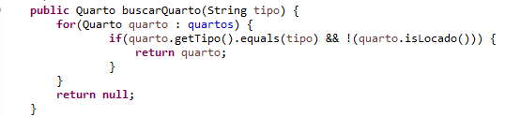
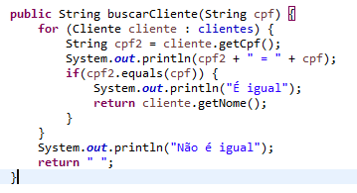
Exemplos de implementação no projeto

Slide 4
Pattern Composite
O Padrão de Projeto Composite tem como objetivo o tratamento de um conjunto de objetos como um único objeto, sendo um padrão do Java implementado na Interface ArrayList.
Utilizamos o mesmo para organização de Clientes, Quartos e Recepcionistas e para a serialização dos mesmos, serializando somente o Objeto Array List ao invés de cada Objeto individualmente.

Slide 5
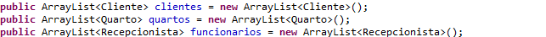
Exemplos de implementação no projeto

